Slide 2
開經偈
無上甚深微妙法，
百千萬劫難遭遇，
我今見聞得受持，
願解如來真實義。

Slide 6
前行課程學習重點
淺識福智團體、廣論
八字真言：觀功念恩、代人著想

Slide 7
福智團體的榮譽
112年宗教團體表揚大會
10:38 【鳳山寺】獲宗教公益深耕10年獎
11:02 【月稱光明寺】獲宗教公益獎
11:28 【鳳山寺】獲宗教公益獎
11:53 【南海寺】獲宗教公益獎

Slide 8
日常法師
日常老和尚生於1929年，從小受父親鼓勵出家，願做天下第一等人。
他畢生致力弘揚《菩提道次第廣論》，率領福智僧俗，廣大聞思，弘法利生，希望佛法久住世間，眾生獲安樂。

Slide 10
「菩提道次第廣論」是什麼？
音檔： 1A 04:10~09:14
舊版手抄：B1 P4LL4~P7L1
音檔1: https://lamrim.xyz/player2/?&tch=gl1&af1=1a&st1=250&et1=555
音檔：1A 12:16~13:26
舊版手抄：B1 P8L10~P9L1
音檔2:https://lamrim.xyz/player2/?&tch=gl1&af1=1a&st1=736&et1=806

Slide 11
《菩提道次第廣論》
菩提：
道：
次第：
廣論：
覺、覺悟;「自覺、覺他、覺行圓滿」
照著它這個方法走上去的步驟
順序;質正、量足、次第無誤
詳細地來討論

Slide 12
聽聞軌理(一)
《廣論》P15L9~P15L11
聽聞集云┌由聞知諸法～能知善惡法。｣
音檔：9A 25:33~9B 08:00
舊版手抄：B2 P16LL3~P23L3

Slide 13
P15L9~P15L11

Slide 14
舊版手抄：B2 P16LL3~P23L3

Slide 15
道前基礎
由聞知諸法，
由聞遮諸惡，
由聞斷無義，
由聞得涅槃。

Slide 16
聽聞軌理(一)
《廣論》P15L9~P15L11
聽聞集云┌由聞知諸法～能知善惡法。｣
音檔：9A 25:33~9B 08:00
舊版手抄：B2 P16LL3~P23L3

Slide 17
名相(詞)淺釋
戲論：佛教術語，意指無法使人趨向解脫的世間言論或學問。
生死輪迴：佛教相信，除已解脫生死或自主生死的聖者外，所有眾生都不能不受六道生死輪迴的限制。佛教認為人死後，會隨著過去的業力投生，在六道裡上下浮沉。所謂六道，指的是眾生死亡後所趨往的世界，包括天、人、阿修羅、畜生、餓鬼、地獄。
知見稠林：知見依靠自己的思考分別而立的見解。 稠林是指密茂的森林，比喻眾生邪見煩惱，交絡繁茂，好像稠林。

Slide 18
名相(詞)淺釋
三界：欲界、色界、無色界
有漏：有煩惱而輪迴生死。(不究竟)
無漏：無煩惱而能出離生死。(究竟)

Slide 19
討論題目
對我們眼前極大部分的事情，知道得越多，倒是知見稠林，煩惱叢生，不如不知！
Q：您讚成(承許)這句話？
日常法師：所以他這個地方真正告訴我們的，由於聽聞佛法而得到正見，正見就是告訴你迷悟的關鍵，哪一個是對，哪一個是 ……那麼曉得內外的差別。

Slide 20
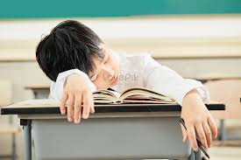
課間休息

Slide 21
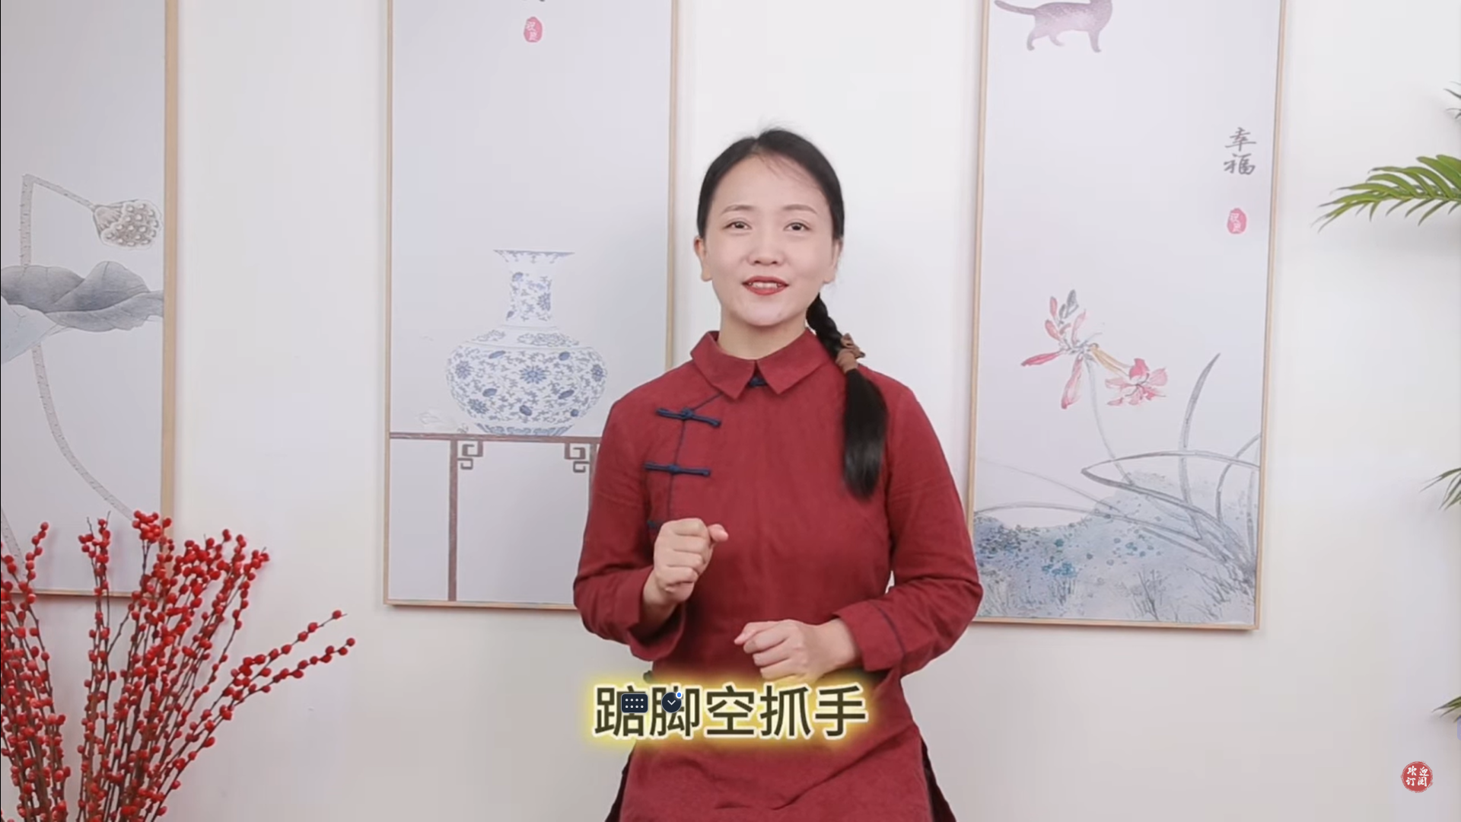
28’’~3’38’’

Slide 22
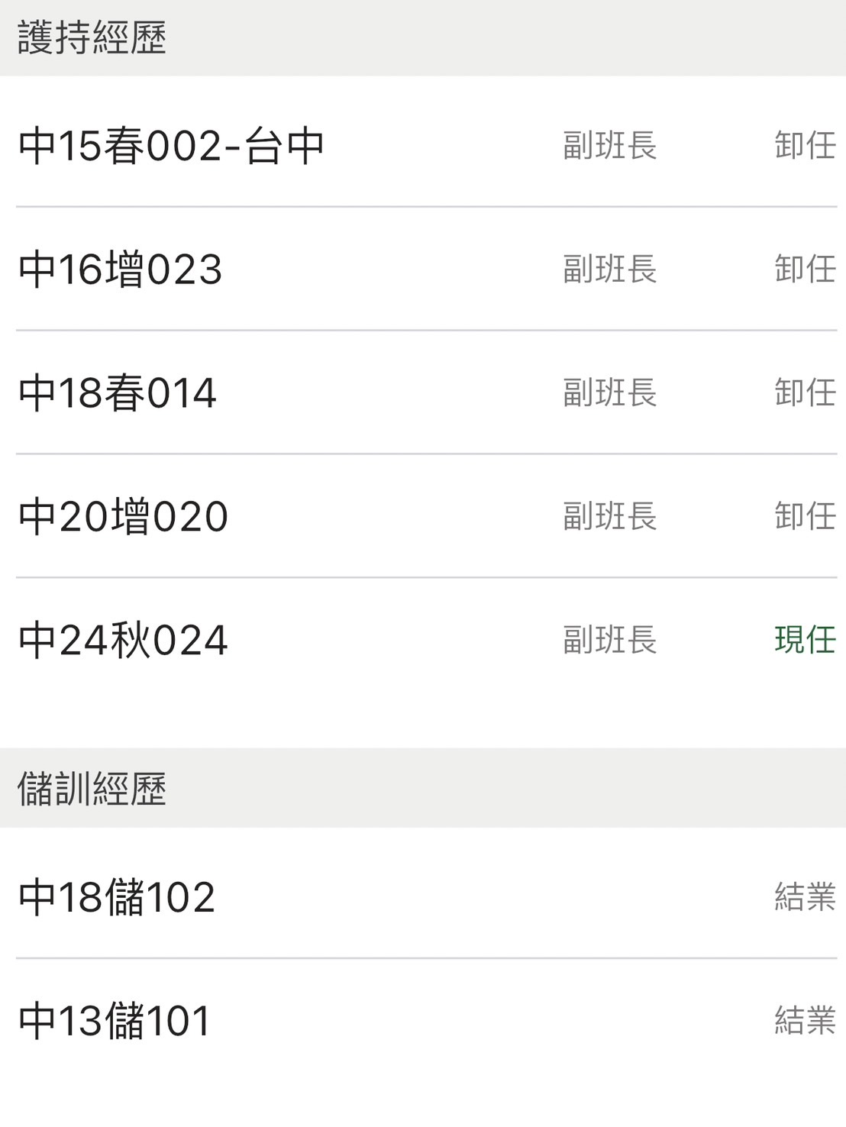
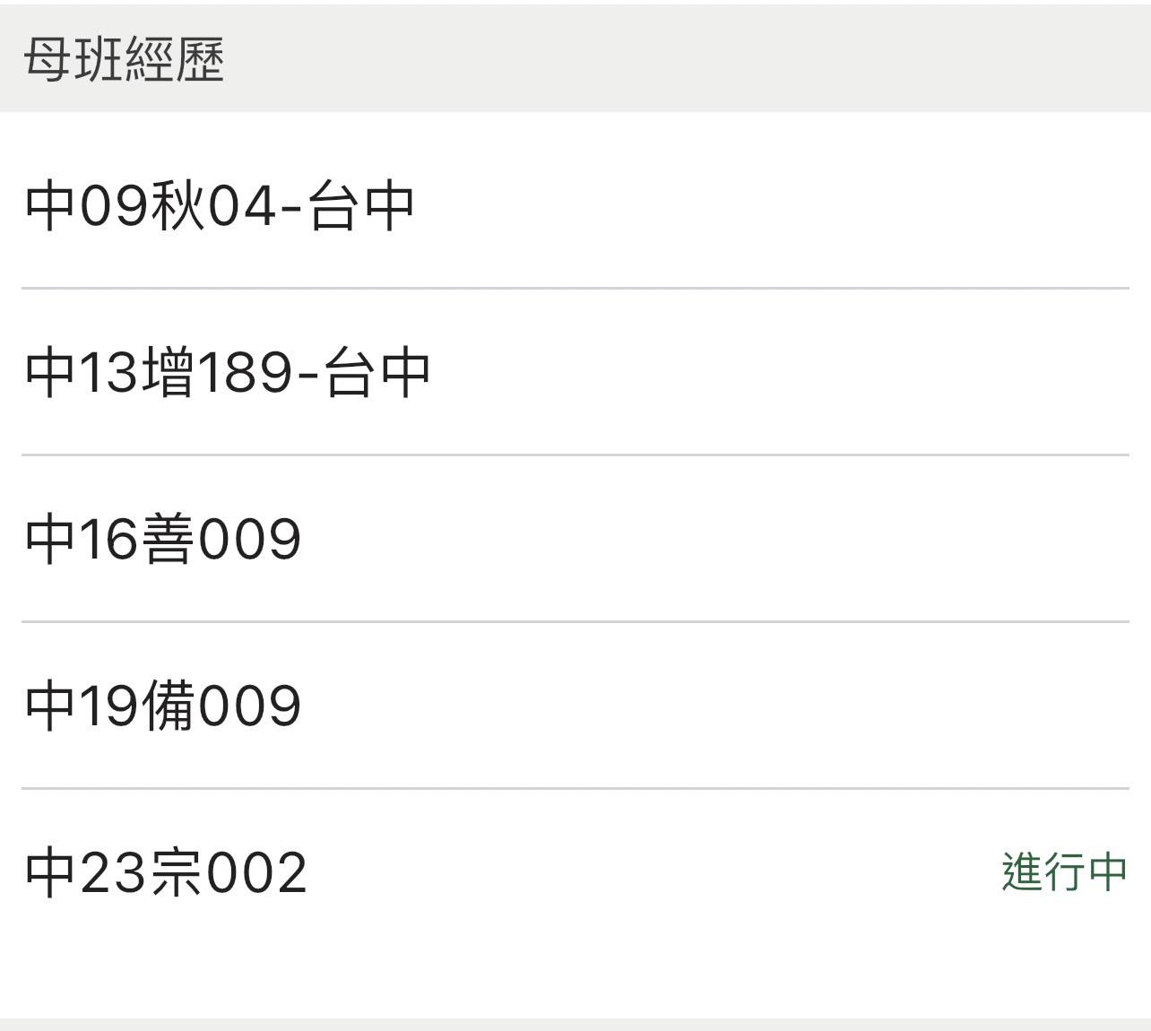
自我介紹：林惠瑜

Slide 23
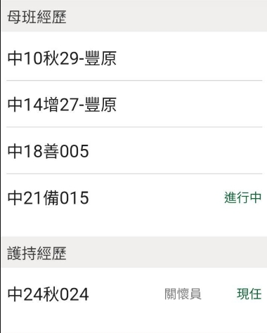
自我介紹：詹伊琪

Slide 24
學員自我介紹：林淑鳳
您是誰？
住那裡？
工作？
興趣？
專長？
學廣論有何期待？

Slide 25
學員自我介紹：廖昕締
您是誰？
住那裡？
工作？
興趣？
專長？
學廣論有何期待？

Slide 26
學員自我介紹：王文生
您是誰？
住那裡？
工作？
興趣？
專長？
學廣論有何期待？

Slide 27
學員自我介紹：張家榮
您是誰？
住那裡？
工作？
興趣？
專長？
學廣論有何期待？

Slide 28
學員自我介紹：林柔妡
您是誰？
住那裡？
工作？
興趣？
專長？
學廣論有何期待？

Slide 29
溫馨時間：釋疑
隨喜：好事情發生在你身上，我高興得像是發生在我身上一樣！
其他提問？

Slide 30
八字真言：觀功念恩、代人著想
觀功：看到別人的功德、優點。
念恩：看到別人對我的付出、幫助。

Slide 31
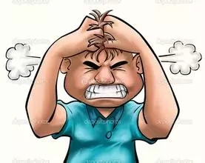
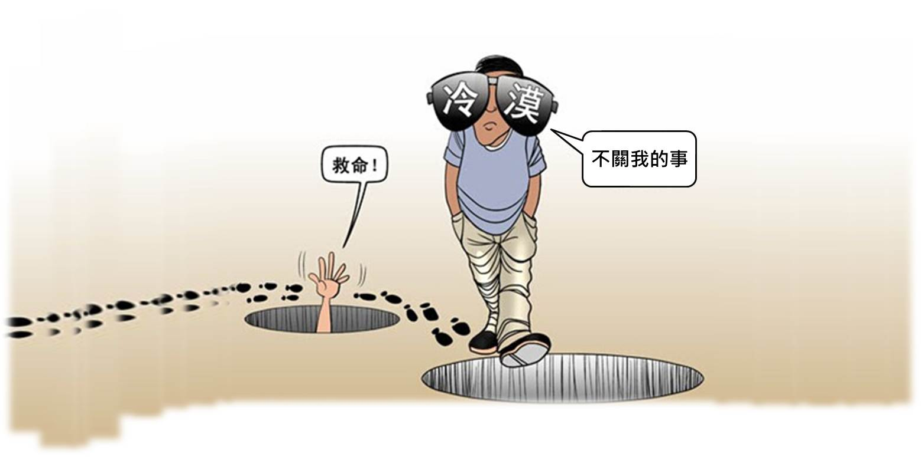
一、認識三種不同人生觀

Slide 32
→觀過念怨： 處處不滿，責怪他人。
觀老大
觀家三兄弟
→觀光念閒： 冷眼旁觀，漠不關心。
觀老二
觀老三
→觀功念恩： 觀別人的功德， 念別人對我的恩情。

Slide 33
觀
觀
過
功
念
念
怨
恩

Slide 34
16秒開始
念母恩

Slide 35
觀功念恩的次第
由親而疏
由近而遠
從身邊的人開始

Slide 36
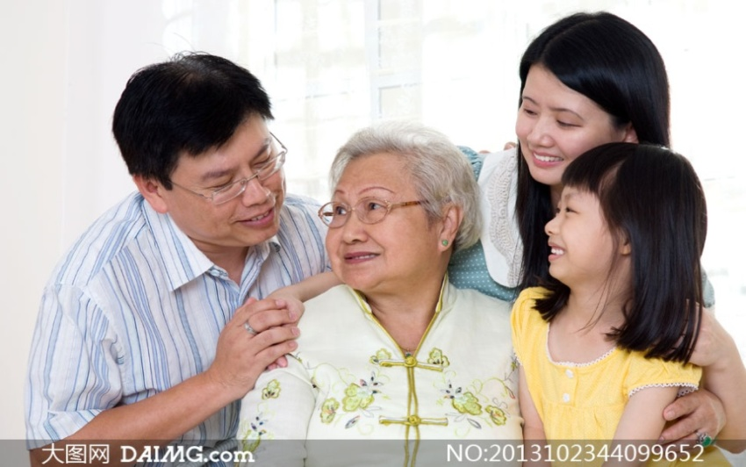
觀功念恩的次第
改變對家人的態度，
用更溫和、更深刻的關注度，
講感恩的話，他就會很感動;
給家注入和平、感恩的力量。

Slide 37
轉換公式：
雖然…(不好的一面)，但是…(好的一面)
我今天能為你做些什麼，讓你心情好一點

Slide 38
智慧小語
務必在我們的周圍不斷地練習，觸境逢緣，一遇見了我們就練習，儘量想辦法去看人家的功德。

Slide 39
學習總結~
寫下並分享您今天印象最深刻的一句話
(20個字以內)

Slide 40
今日課程學習重點
由聞知諸法，
由聞遮諸惡，戒
由聞斷無義，定
由聞得涅槃。慧

Slide 41
《廣論》 P15LL3~P16L6 ｢如何講聞二種殊勝～聽聞勝利。｣
下次上課進度預告

